Slide 1
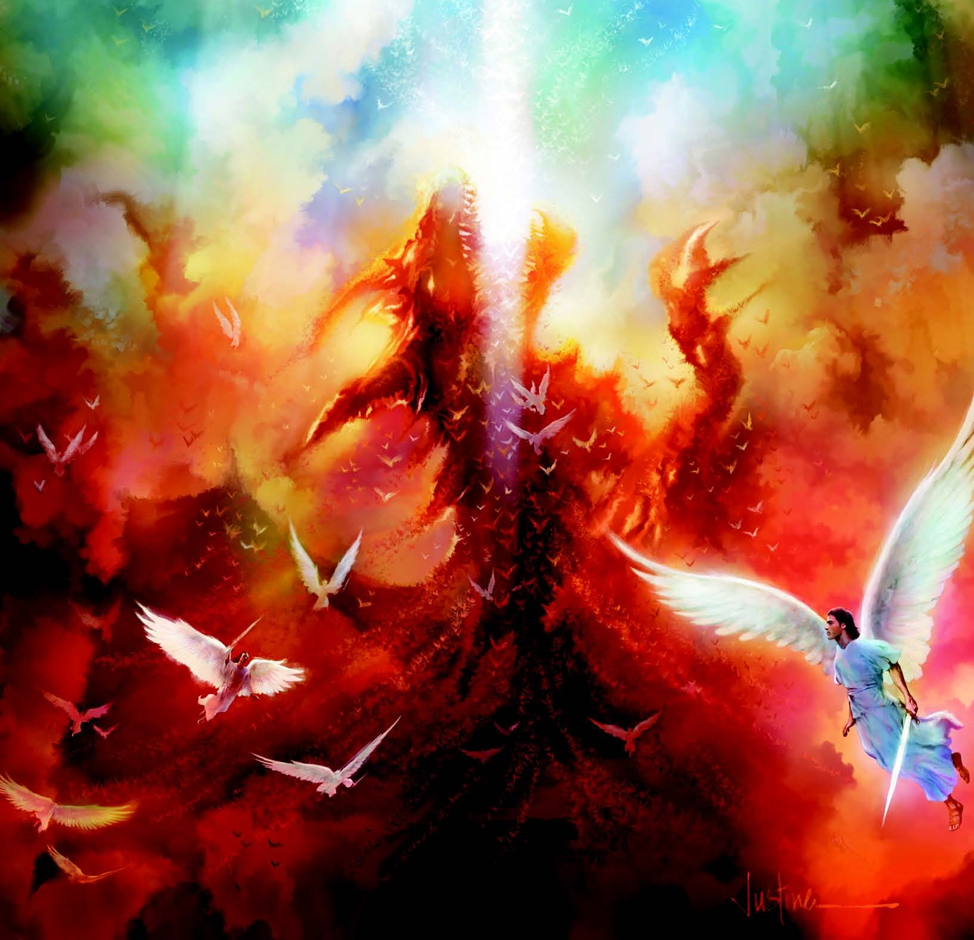
VITA VILIVYOSABABISHA VITA VYOTE
Lessoni ya 1 kwa ajili ya Aprili 6, 2024

Slide 2
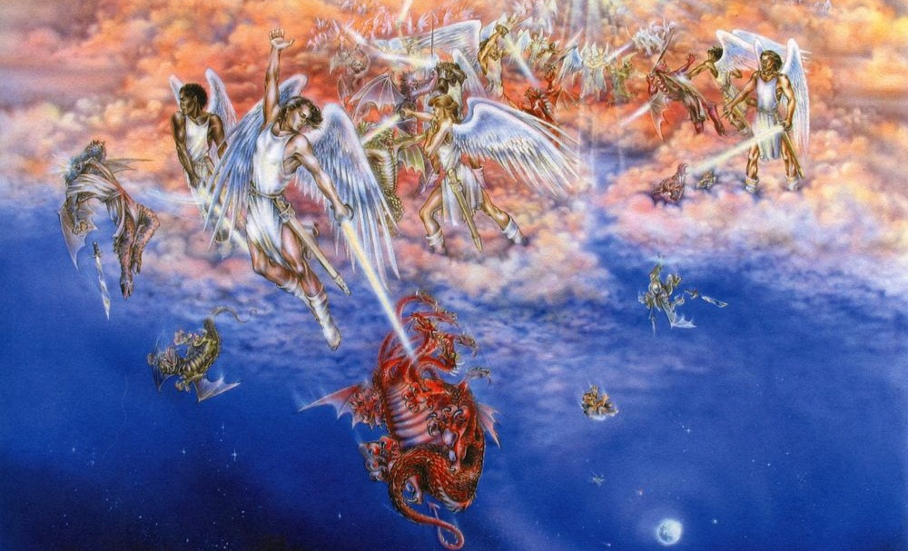
"Kulikuwa na vita mbinguni: Mikaeli na malaika zake walipigana na joka; na joka na malaika zake walipigana, lakini hawakushinda, wala mahali pao hapakuonekana tena mbinguni" (Ufunuo 12:7, 8)

Slide 3

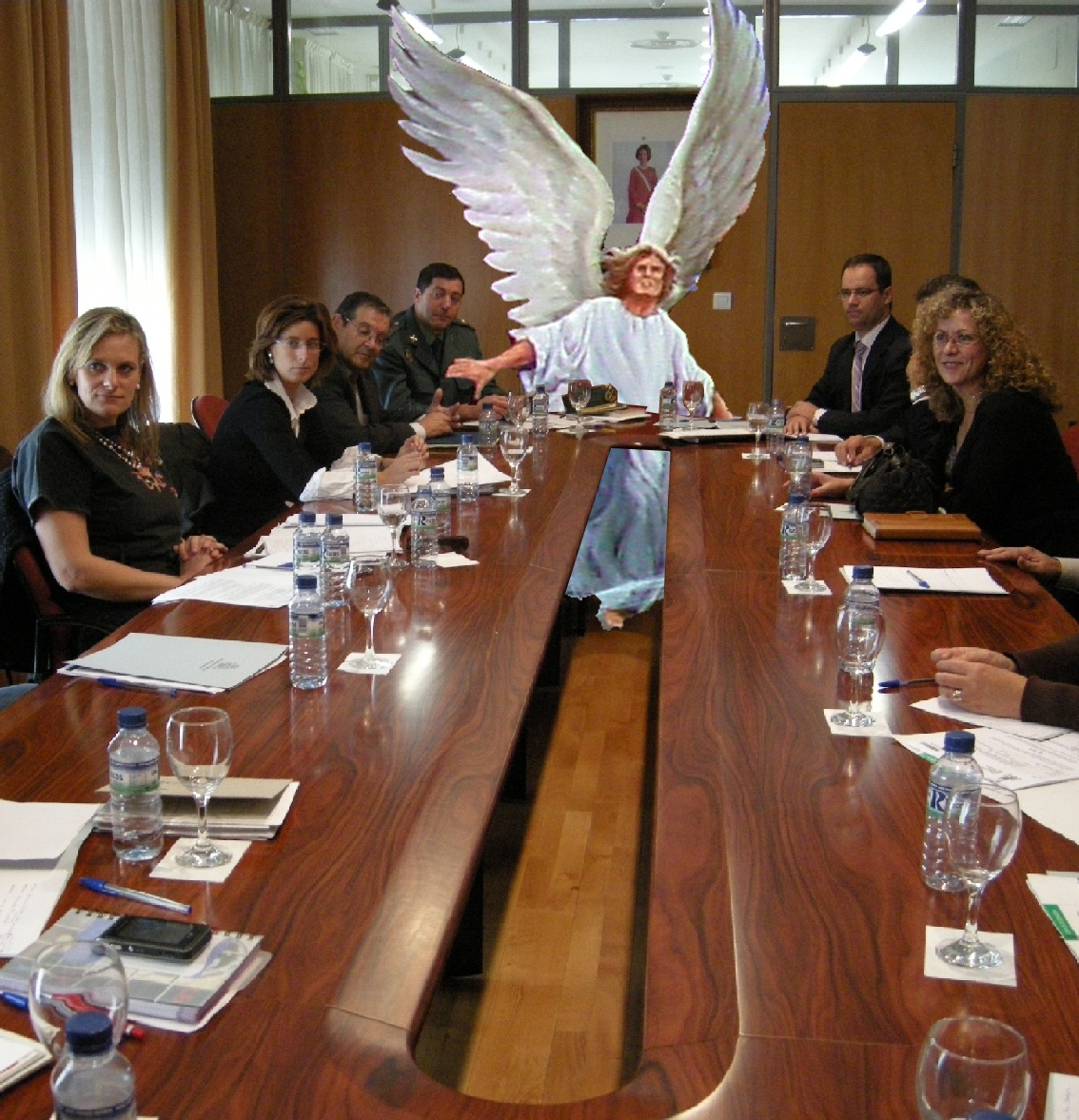
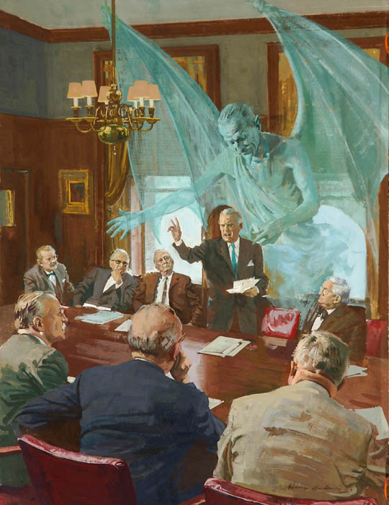
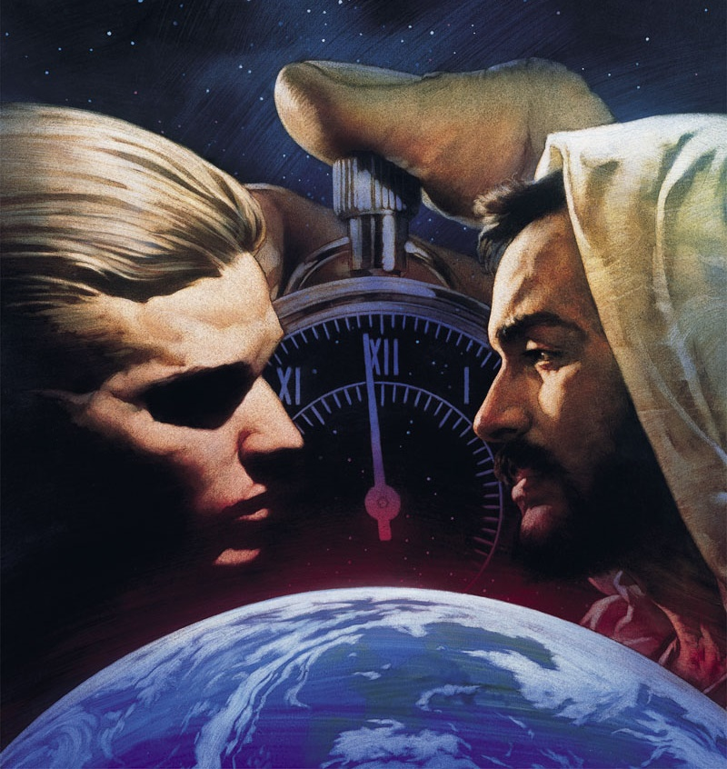
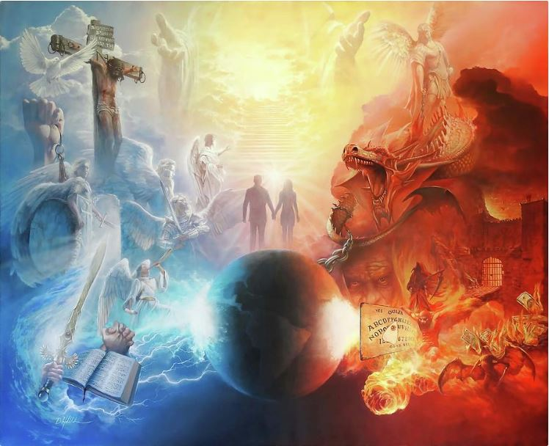





Tunaishi katika mzozo wa vipimo vya malimwengu. Hata kama hatujui, au hatuamini kwamba hii inawezekana, mzozo ni wa kweli.
Nguvu zinazopingana ni za kiroho, hazionekani kwetu (Efe. 6-12 Hata hivyo, tunaweza kuhisi athari za vita. Maafa, ukosefu wa maadili, kifo…
Katika hatari kulikuwa na serikali yenyewe ya Mungu, uaminifu wa malaika na malimwengu usioanguka. Leo uaminifu wako na wangu uko hatarini.
Mwanzo wa mzozo
Uasi Mbinguni
Uasi Duniani
Upendo unapambana tena
Mzozo uliopo leo

Slide 4


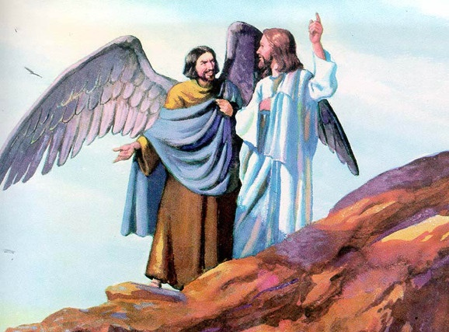
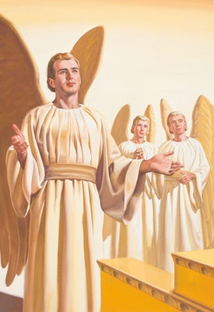
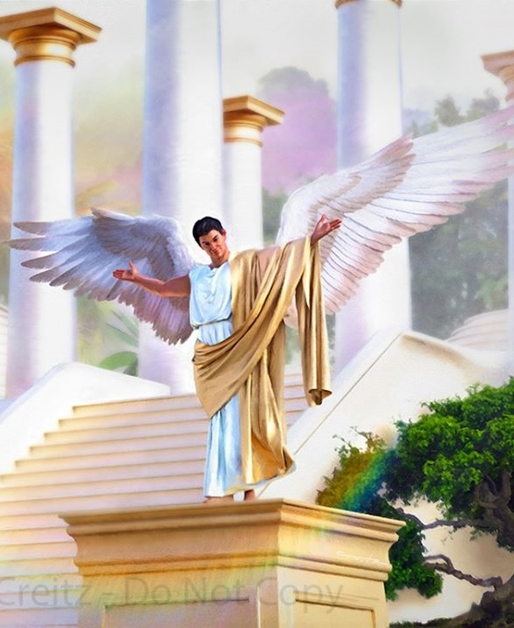
MWANZO WA MZOZO
"Ulikuwa mkamilifu katika njia zako tangu siku ile ulipoumbwa, hata uovu ulipoonekana ndani yako" (Ezekieli 28:15)
Ukweli kwamba, katika Edeni, kulikuwa na kiumbe ambaye alimchochea Hawa kutomwamini Mungu, unamaanisha uasi dhidi ya Mungu ulikuwepo kabla ya ubinadamu kuwepo (Mwa. 3:1).
Yesu alimwita kiumbe huyu anayepanda kutoamini kati ya Mungu na viumbe wake "adui," ambaye alimtambua kama shetani (Mt. 13:39)
Swali la kwanza tunalopaswa kujiuliza ni: je, Mungu alimuumba shetani, yaani, je, Mungu aliumba kiumbe mwovu?
Biblia inatwambia kwamba shetani ni malaika aitwaye Lusifa (Isa. 14:12) Malaika huyu aliumbwa mkamilifu na mzuri (Ez. 28:12) Aliinuliwa kwa nafasi ya juu zaidi ambayo malaika angeweza kutamani: kerubi wa ulinzi (Ez. 28:13-14).
Ikiwa Lusifa alikuwa mkamilifu, aliwezaje kuwa shetani? Mgogoro kati ya Mungu na yeye ulianzaje? Mungu alimpa, kama viumbe vyake vyote vilivyoumbwa, uhuru wa kuchagua na, bila kueleza, Lusifa aliamua kuasi, na alitamani kuchukua kiti cha enzi cha Mungu (Ez. 28:15; Isa. 14:13-14).

Slide 5

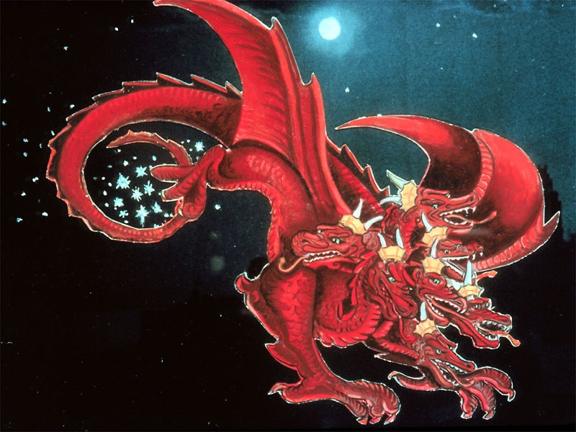
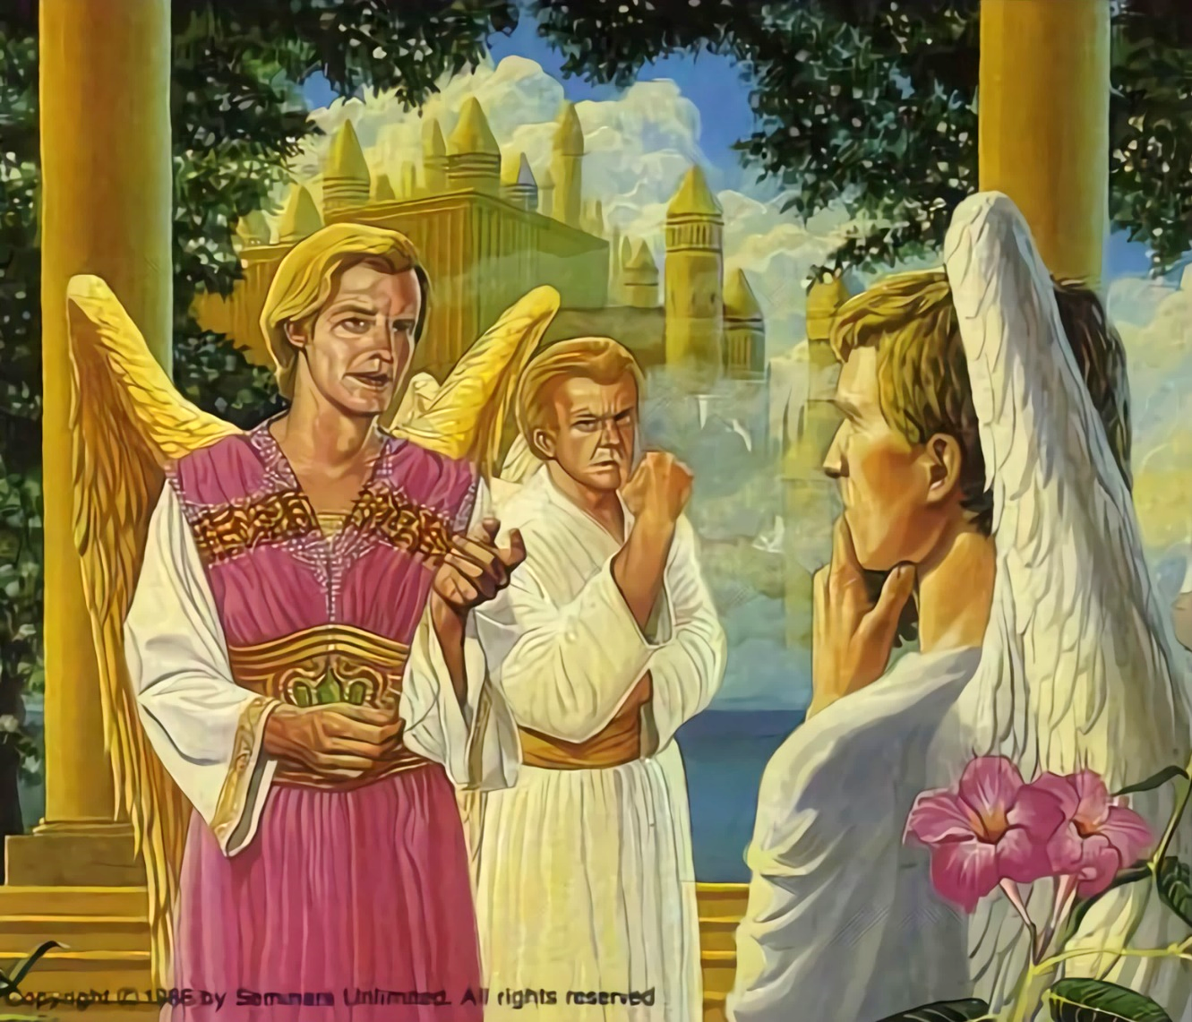
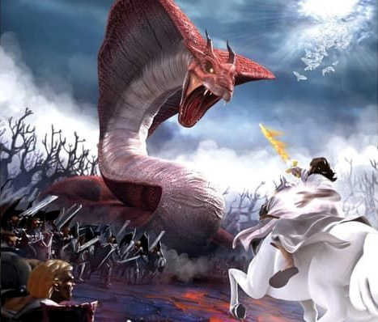
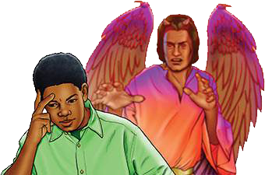
UASI MBINGUNI
"Mkia wake ulifagia theluthi ya nyota kutoka angani na kuzirusha duniani..." (Ufunuo 12:4)
Katika hamu yake ya kunyakua kiti cha enzi cha Mbinguni, Lusifa aliibua mashaka kwa malaika juu ya haki ya serikali takatifu. Je, wote hawakuwa huru? Kwa nini ujitiishe kwa sheria kali na, labda, zisizo za haki au zisizo za kawaida?
Lusifa akawa Shetani, mshtaki (Ufu. 12:10; Ayubu 1:6, 9-10). Alikataa wito wote wa upendo wa Mungu kubadilisha mtazamo wake.
Uasi ukawa vita vya wazi, vita ambapo kila malaika alilazimika kufanya uamuzi wake. Theluthi moja ya malaika walimfuata Shetani, wakati wengine walibaki waaminifu kwa Mungu (Ufu. 12:4).
Leo vita vinaendelea. Shetani bado anafanya kazi. Anajaribu kuvuta kila mtu kuasi dhidi ya Mungu. Kuna pande mbili tu. Wale ambao wanataka kutii Sheria ya Mungu, au wale wanaoikataa. Uamuzi ni wetu
(Kum. 30:11, 16, 19; Yos. 24:15)

Slide 6

“Mungu mkuu angeweza mara moja kumtupa mdanganyifu huyu mkuu kutoka mbinguni; lakini hili halikuwa kusudi Lake. Angewapa waasi nafasi sawa ya kupima uwezo na nguvu na Mwanawe Mwenyewe na malaika wake waaminifu. Katika vita hivi kila malaika angechagua upande wake mwenyewe na kudhihirishwa kwa wote. […] Ikiwa Mungu angetumia nguvu zake kumwadhibu huyu mwasi mkuu, malaika waliodharauliwa wasingedhihirishwa; kwa hivyo, Mungu alichukua njia nyingine, kwa maana angedhihirisha wazi kwa jeshi lote la mbinguni haki yake na hukumu yake.”
EGW (Story of Redemption, uk. 17

Slide 7
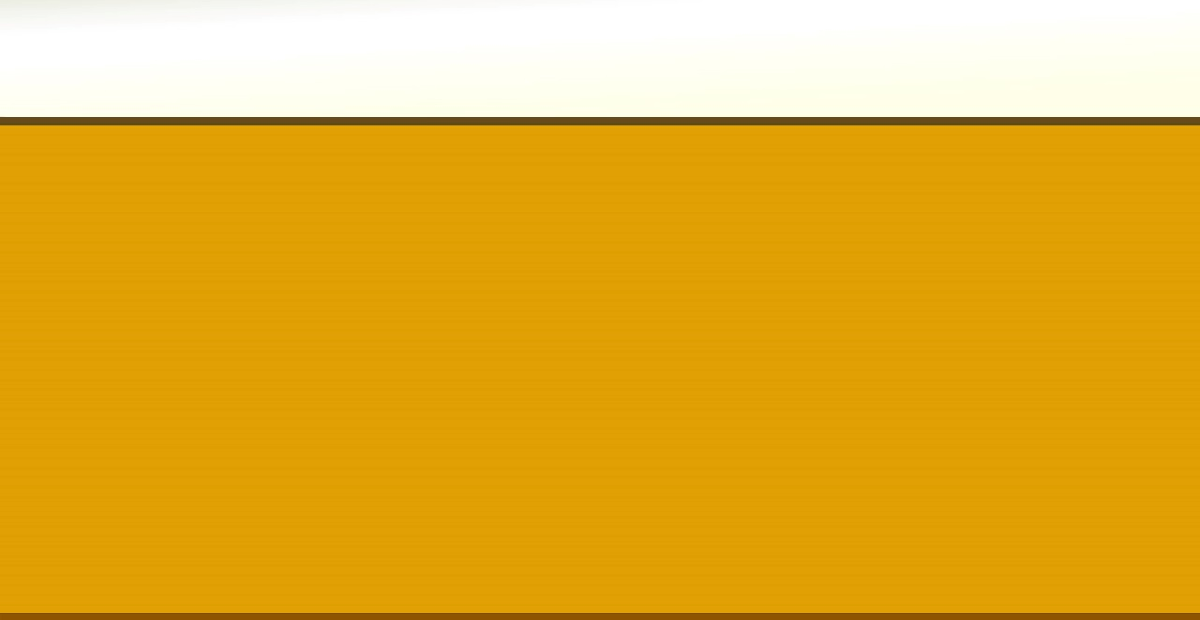
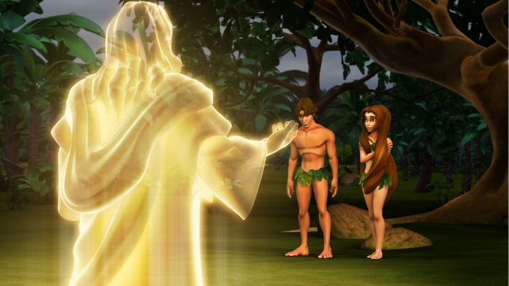
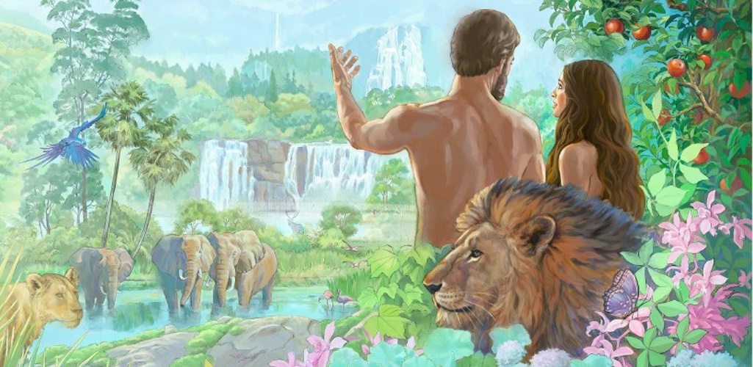
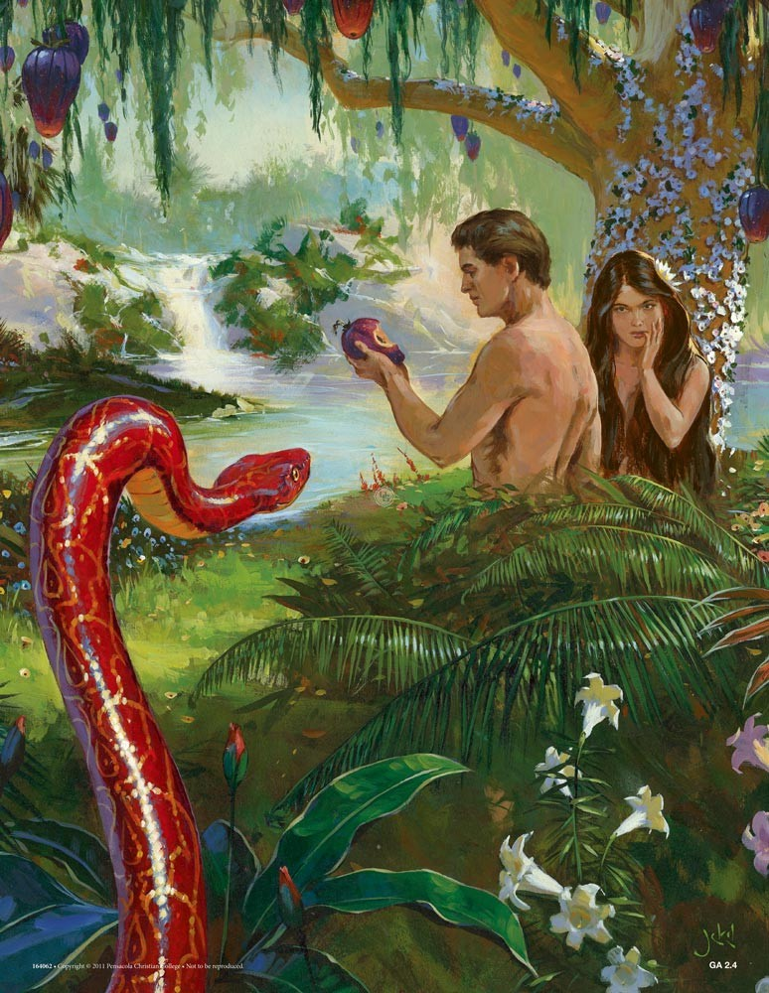
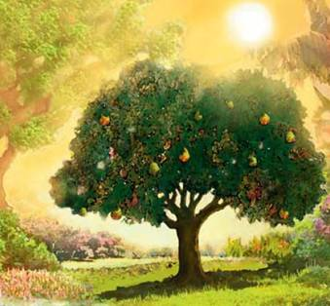
UASI DUNIANI
Akasema, Ni nani aliyekuambia ya kuwa ulikuwa uchi? Je! Umekula matunda ya mti niliyokuamuru usile? ” (Mwanzo 3:11)
Mungu aliumba malaika katika mazingira yasiyo na dhambi, kamilifu. Vivyo hivyo, Mungu aliumba wanadamu katika mazingira kamilifu, bila dhambi (Mwa 1:31).
Kama ilivyotokea kwa malaika, Mungu pia alituumba na uwezo wa kuchagua kwa uhuru. Kwa hivyo, Adamu na Hawa wangeweza kutumia uhuru huo, aliwapa agizo rahisi: "lakini msile matunda ya mti wa ujuzi wa mema na mabaya" (Mwa. 2:17).
Hapo ndipo tu Shetani angeweza kuwafanya wawe na shaka. Kwa udanganyifu, alitimiza lengo lake. Adamu na Hawa walimtilia shaka Mungu, hawakumtii, na wakageuka kutoka kwenye chemchemi ya uzima (Mwa 3:6, 9-13, 19). Adamu alifungua mlango wa dhambi kuingia, na hivyo kifo kikawafikia watu wote (Rum. 5:12)
Tangu wakati huo, tunaishi katika ulimwengu ulio na maumivu, magonjwa na kifo. Je, sisi sote tunalipia dhambi ya Adamu?
Kila mmoja wetu hulipa dhambi yake mwenyewe: "kwa maana wote wamefanya dhambi na kupungukiwa na utukufu wa Mungu" (Rum. 3:23)

Slide 8

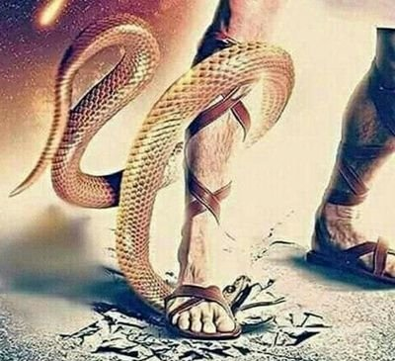
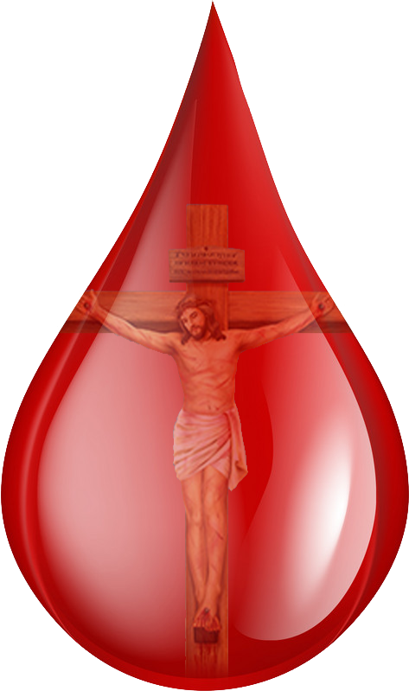
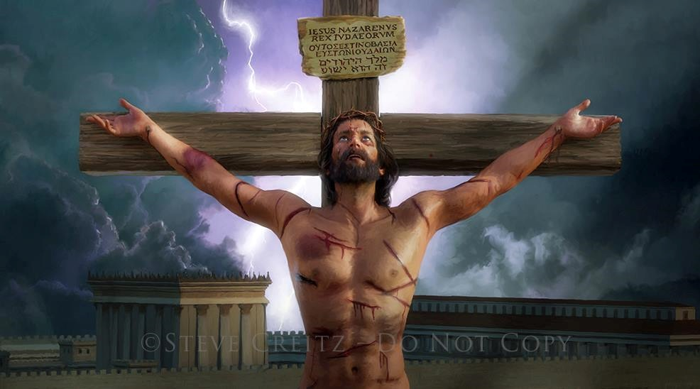
UPENDO UNAPAMBANA TENA
"Huu ndio upendo: si kwamba sisi tulimpenda Mungu, bali kwamba yeye alitupenda sisi, akamtuma Mwanawe kuwa dhabihu ya upatanisho kwa dhambi zetu" (1Yoh. 4:10)
Hata kabla ya kutangaza matokeo ya kutotii, Mungu aliwajulisha Adamu na Hawa kwamba kulikuwa na mpango wa ukombozi wao (Mwa 3:15).
Ubinadamu ulikuwa umejitenga kwa hiari na Muumba. Lakini mbali na kuwaacha watoto wake wasio na shukrani, Mungu alifunua tabia yake ya kweli kwa kuwapenda kuliko kawaida (Yohana 3:16).
Kifo hakikupaswa kuwa hatima ya milele kwa mwenye dhambi. Yesu alionyesha upendo wake kwa kulipa gharama ya dhambi kwa maisha yake (Rum. 5:8).
Hakuna kitu ndani yetu ambacho kinatufanya tustahili upendo wa Mungu. Walakini, kwa kila tone la damu ambalo Yesu alimwaga Kalvari, Mungu anatuambia: "Ninakupenda."

Slide 9
UPENDO UNAPAMBANA TENA
"Huu ndio upendo: si kwamba sisi tulimpenda Mungu, bali kwamba yeye alitupenda sisi, akamtuma Mwanawe kuwa dhabihu ya upatanisho kwa dhambi zetu" (1Yoh. 4:10)
Yesu alituonyeshaje upendo wake?
Yesu aliumba kila kitu kilichopo (Yn. 1:3).
Akawa kiumbe (Yohana 1:14)
Alipitia shida, mateso, njaa na maumivu, kama sisi
(Isa. 53:3; Marko 11:12)
Alijaribiwa kama sisi (Ebr. 4 - 15
Akiwa mwenye haki, aliteseka kwa hiari kwa ajili ya dhambi zetu (1 Pet. 3:18; Yohana 10:17-18)
Kwa kufa na kufufuka, alituhakikishia uzima wa milele katika ushirika wake
(Rum. 6:3-4)
Na haya yote yalikuwa kwa ajili ya upendo (1 Yoh. 4:10)

Slide 10

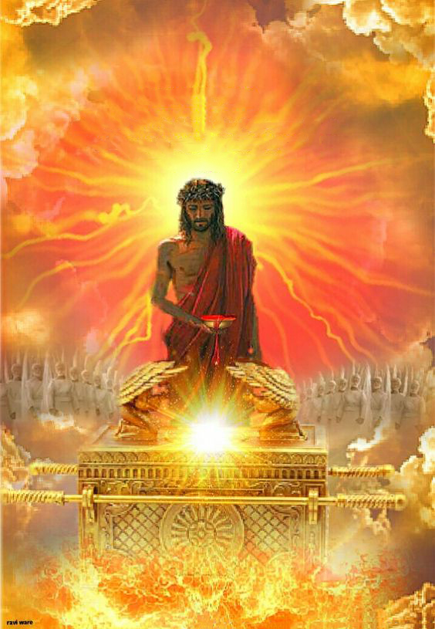
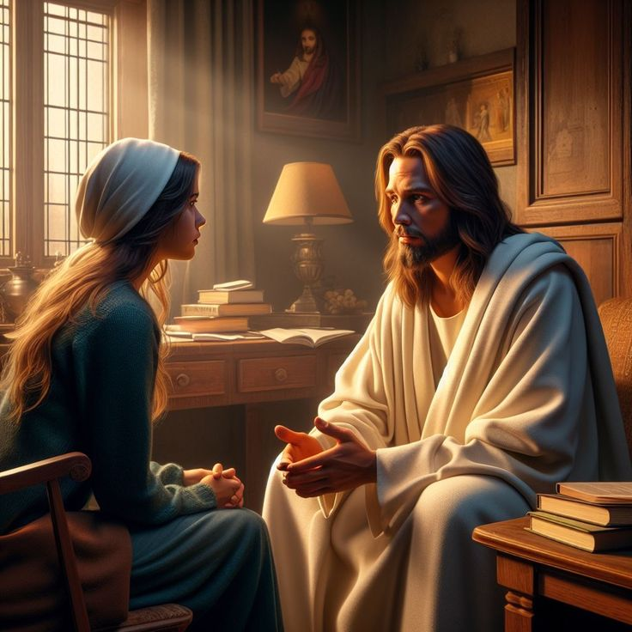
Mzozo leo
“Yeye aweza kuwaokoa kabisa wao wamjiao Mungu kwa yeye, kwa sababu yeye yu hai siku zote kuwaombea” (Waebrania 7:25).
Leo, Yesu anatuombea katika Patakatifu pa Mbinguni (Ebr. 9:24; 7:25).
Kwa sababu ya damu yake iliyomwagika msalabani, Yesu anatuweka mbele ya Baba – na mbele ya wakaaji wote wa Ulimwengu – kama watu wenye haki, wakamilifu, wanaostahili kuchukua nafasi Mbinguni.
Kwa hivyo, tunaalikwa kumkaribia Mungu kwa ujasiri kupitia Yesu (Ebr. 4:15-16)
Yesu anataka tumtegemee kwa kila hitaji maishani mwetu (Yn. 14:13-14). Palipo na hofu, huleta amani; palipo na hatia, huleta msamaha; palipo na udhaifu, huleta nguvu.
Tamaa kuu ya Yesu ni kuishi nasi milele (Yn. 17:24 Je, hii pia ni hamu yako kubwa?

Slide 11

"Wakati majaribu yanakushambulia, wakati utunzaji, mashaka, na giza vinaonekana kuzunguka roho yako, angalia mahali ambapo uliona nuru mara ya mwisho. Pumzika katika upendo wa Kristo na chini ya utunzaji wake wa ulinzi. Dhambi inapopambana kwa ajili ya ustadi moyoni, wakati hatia inakandamiza roho na kulemea dhamiri, wakati kutokuamini kunapotia mawingu akili, kumbuka kwamba neema ya Kristo inatosha kuitiisha dhambi na kuondoa giza. Kuingia katika ushirika na Mwokozi, tunaingia katika eneo la amani."
EGW (The Ministry of Healing, uk. 193)

